Slide 1
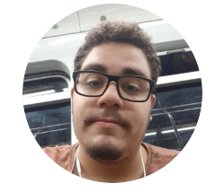
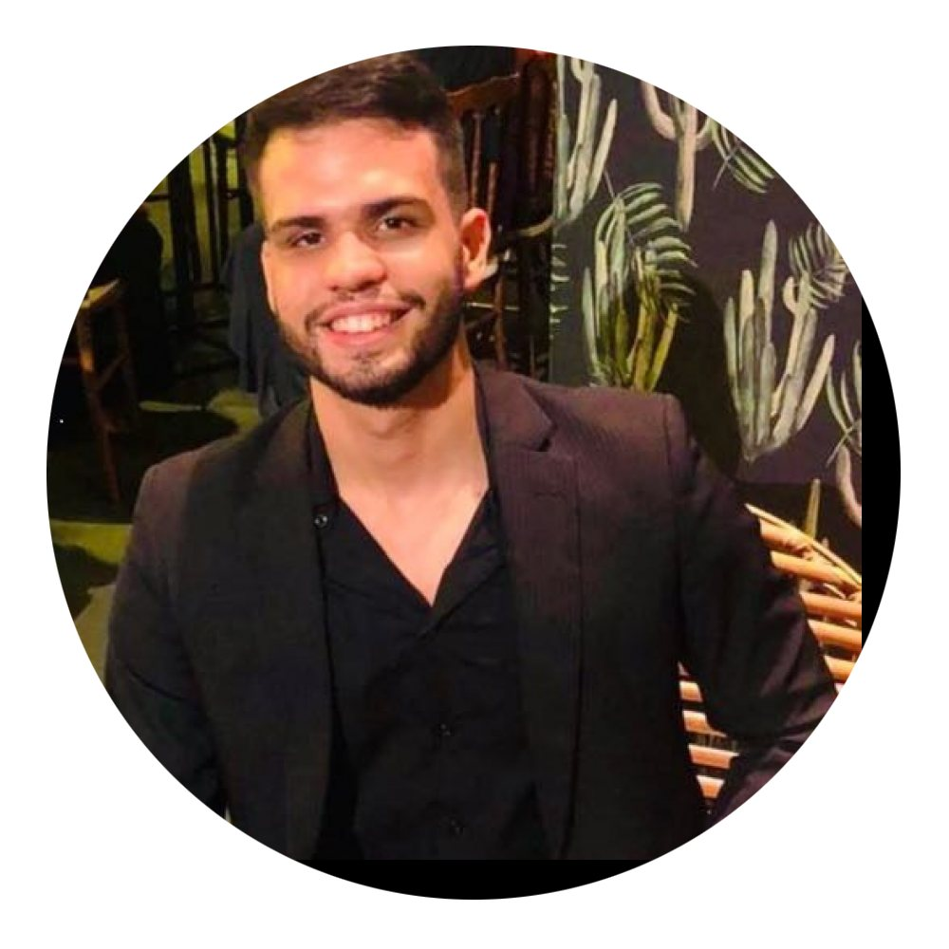
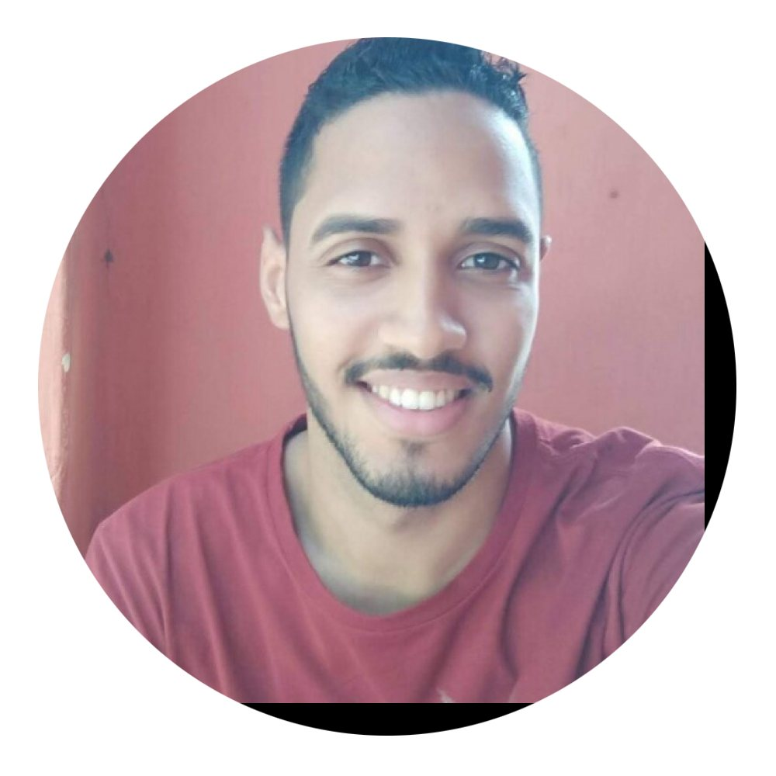
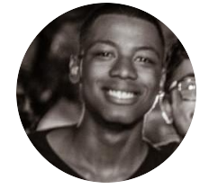
Lucas do Carmo
PMO
Thiago de França
PMO
Luiz Mendes
Gerente do Projeto
Marcson Santos
Scrum Master
OTIMIZAÇÃO DA EFICIÊNCIA DO SISTEMA DE REMOÇÃO DOS SERVIDORES DO IFPE

Slide 2
ÍNDICE DA APRESENTAÇÃO
CONTEXTO DO PROJETO
PROCESSO ATUAL
DEMONSTRAÇÃO DO PROCESSO ATUAL
PROPOSTA DE MELHORIA DO PROCESSO
OBJETIVOS DO PROJETO
PREMISSAS ADOTADAS
RISCOS
RESTRIÇÕES
PRINCIPAIS DESAFIOS
METODOLOGIA ADOTADA
ANÁLISE SWOT
STAKEHOLDERS
MATRIZ RACI
CRONOGRAMA DE ATIVIDADES

Slide 3

CONTEXTO DO PROJETO
Trata-se de um sistema informatizado já existente que atinge cerca de 3.000 servidores em cerca de 17 Campi do IFPE.
Responsável pela remoção de servidores técnico-administrativos e docentes entre os 17 Campis do IFPE, para oferecer mobilidade/oportunidade interna de vagas.
Atualmente possui um tempo de execução do processo superior ao que pode ser realizado, é composto de processos mecânicos que podem ser automatizados.
Foi implementado com a finalidade de equalizar o processo de troca de Campus entre os servidores.

Slide 4
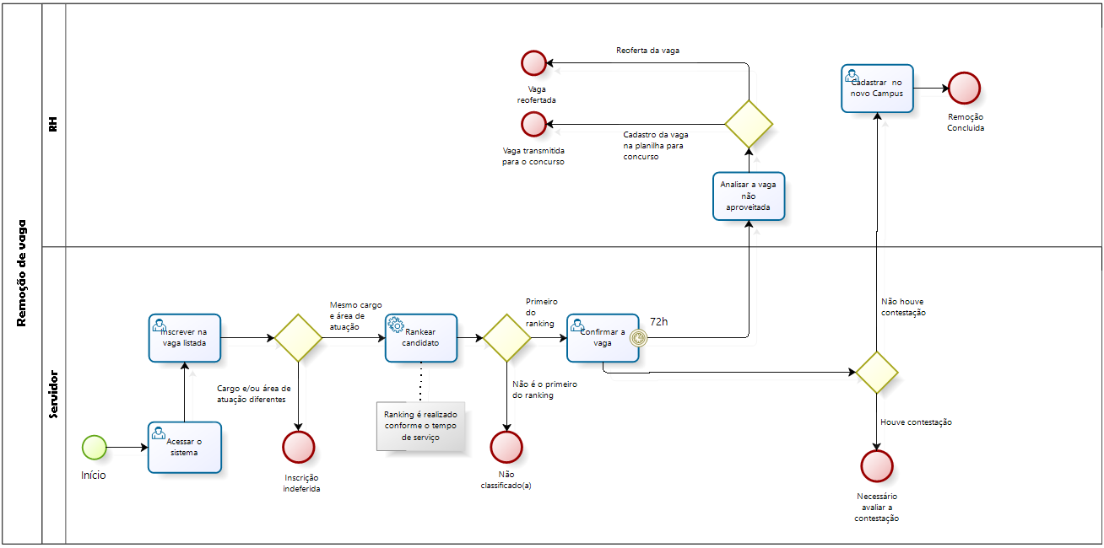
PROCESSO ATUAL - Modelo AS- IS

Slide 5
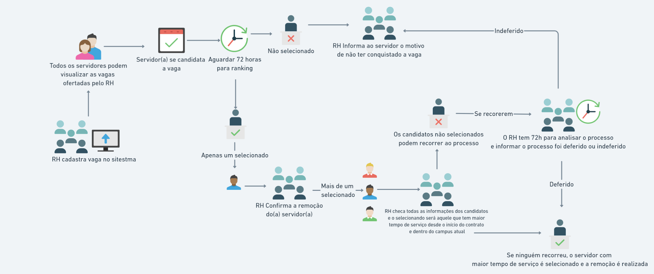
DEMONSTRAÇÃO DO PROCESSO ATUAL

Slide 6
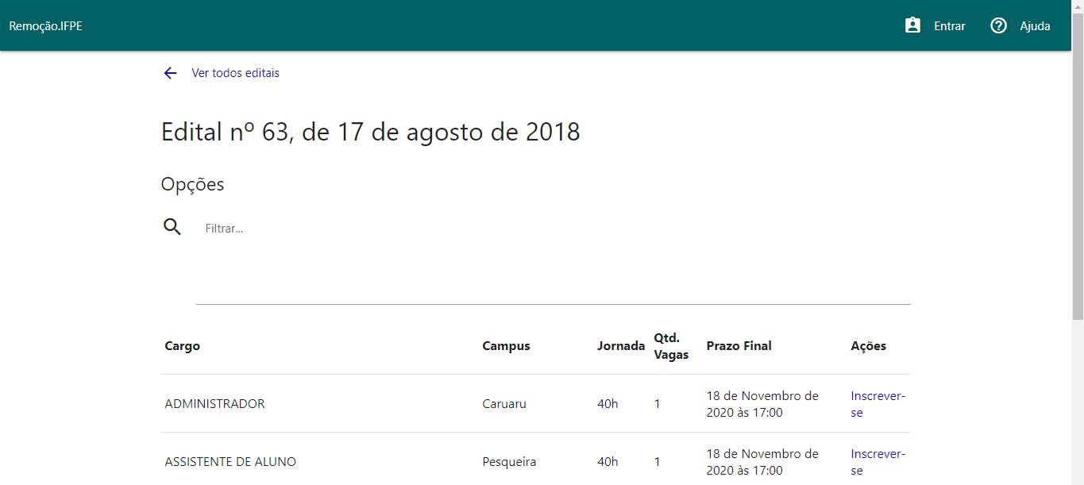
PORTAL ATUAL
Site portal “https://remocao.ifpe.edu.br”

Slide 7
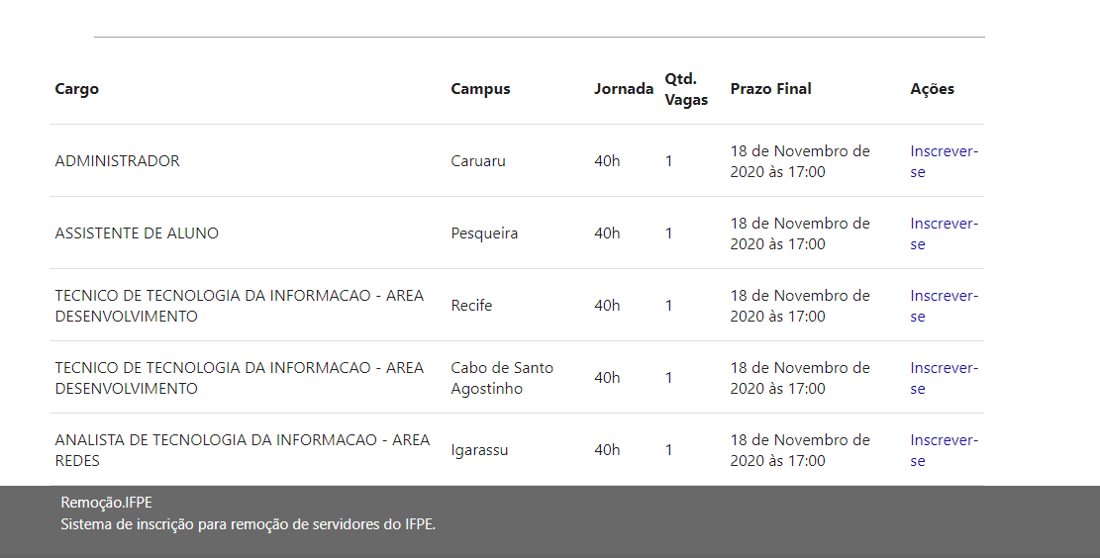
PORTAL ATUAL
Site portal “https://remocao.ifpe.edu.br”

Slide 8
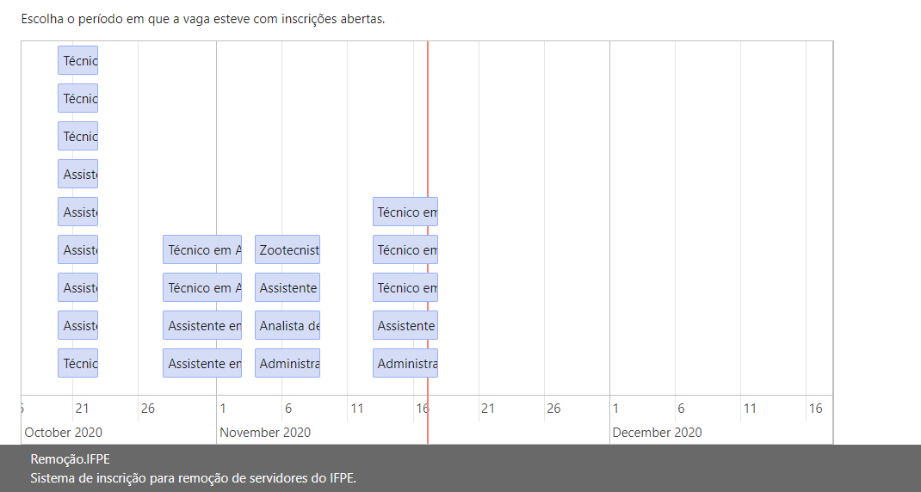
PORTAL RANKING ATUAL
Site portal “https://remocao.ifpe.edu.br”

Slide 9
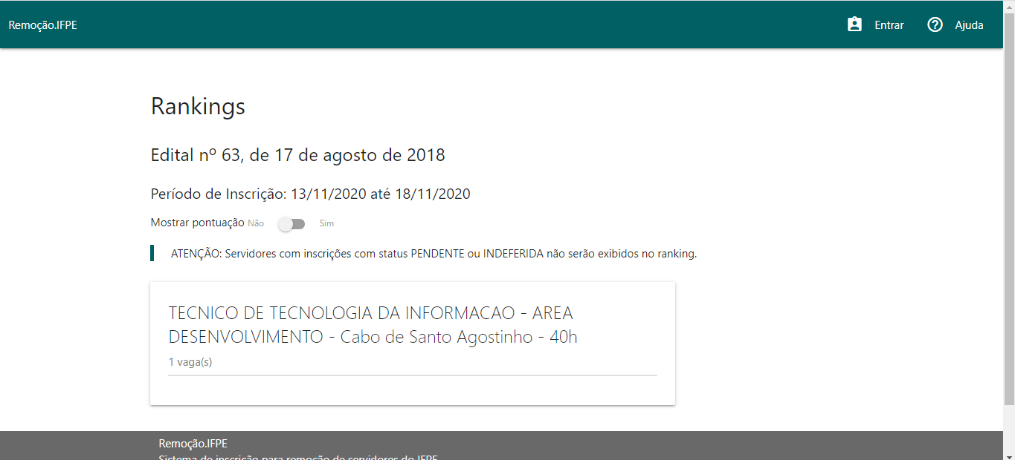
PORTAL RANKING ATUAL
Site portal “https://remocao.ifpe.edu.br”

Slide 10
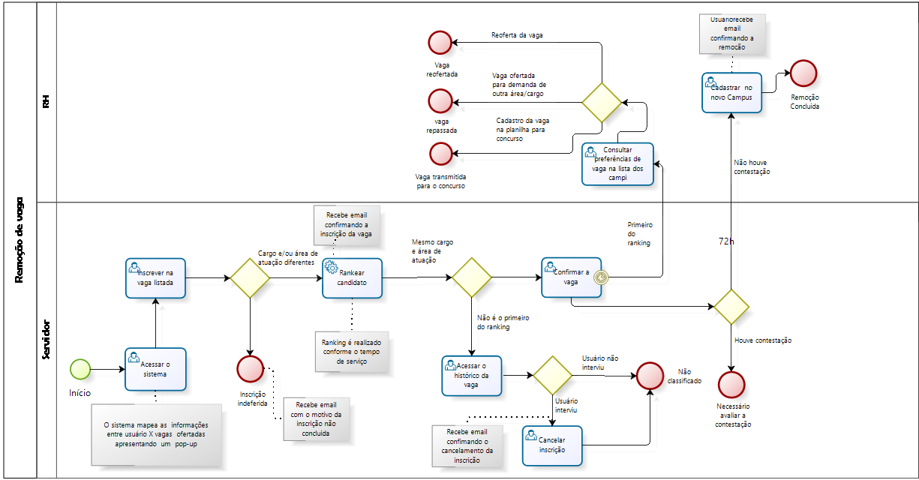
NOVO MODELO DE PROCESSO -TO BE

Slide 11
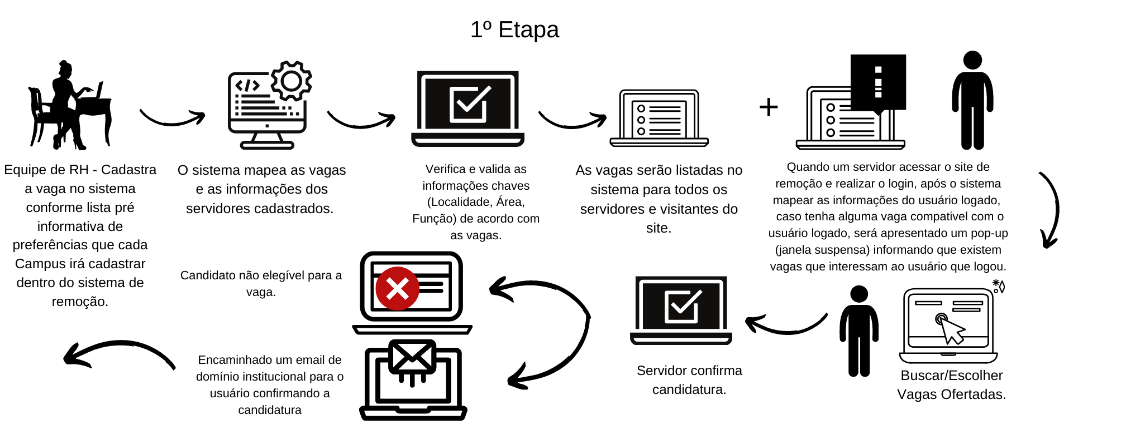
DEMONSTRAÇÃO DO NOVO MODELO

Slide 12
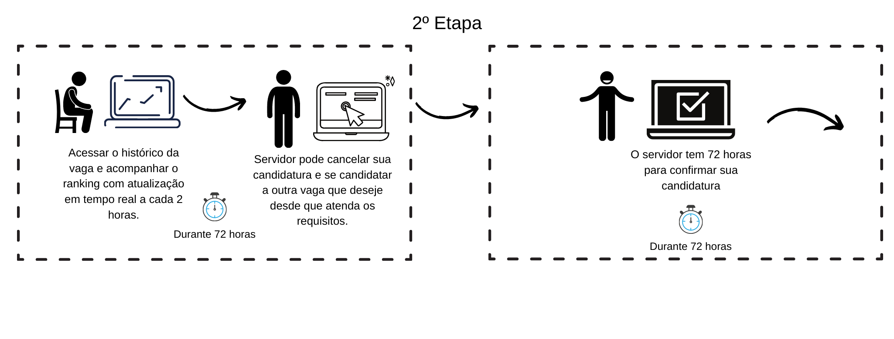
DEMONSTRAÇÃO DO NOVO MODELO

Slide 13
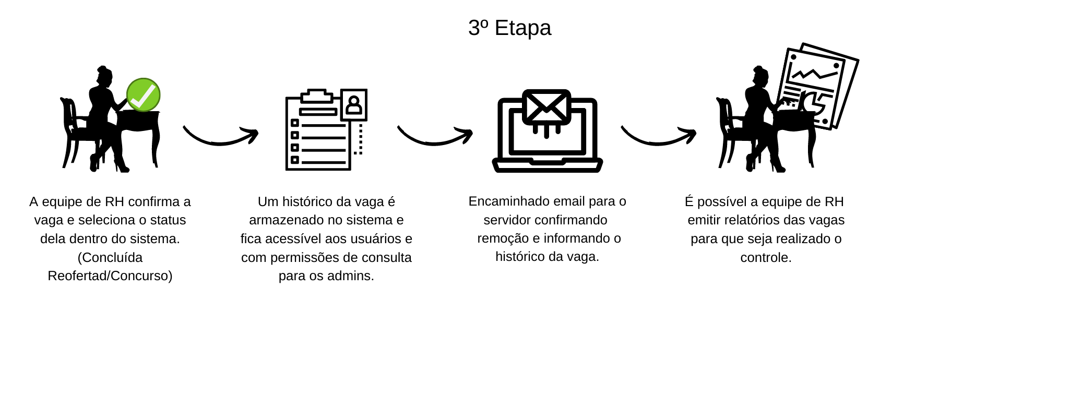
DEMONSTRAÇÃO DO NOVO MODELO

Slide 14
INDICADORES
 |  | DESCRIÇÃO | OBJETIVO | IMPACTO
IPSF | índice do Processo de Solicitações Feitas | O indicador se baseia na redução de solicitações feitas ao RH por parte dos servidores | Mensurar a quantidade de solicitações e validar se a otimização do processo trouxe os benefícios esperados. | Alto - Diretamente irá impactar ao setor de gestão de pessoas
ITMR | Indicador do Tempo de Processo de Remoção | O indicador se baseia em monitorar o tempo total de um ciclo de remoção de uma vaga no sistema. | Criar histórico com um índice de tempo médio do ciclo para auxiliar nas melhorias contínuas do processo. | Alto - Influência no processo como um todo para auxiliar em melhorias futuras
IQE | Indicador de Qualidade e Experiência do usuário | O indicador responsável para mensurar a experiência do usuário com o sistema. | Coletar informações dos usuários finais acerca da satisfação pós implementação de melhorias e criar um parâmetro para novas melhorias. | Médio - Auxilia na melhoria do processo e elaboração de novas alternativas a partir de feedbacks

Slide 15
PLANO DE PROPOSTA DE MELHORIA
Benefícios
Criar um menu rápido com as principais opções
dentro do sistema.
Irá auxiliar na organização de dados.
Melhorar a interatividade com o usuário final.
Diminuir a demanda de atendimento.

Slide 16
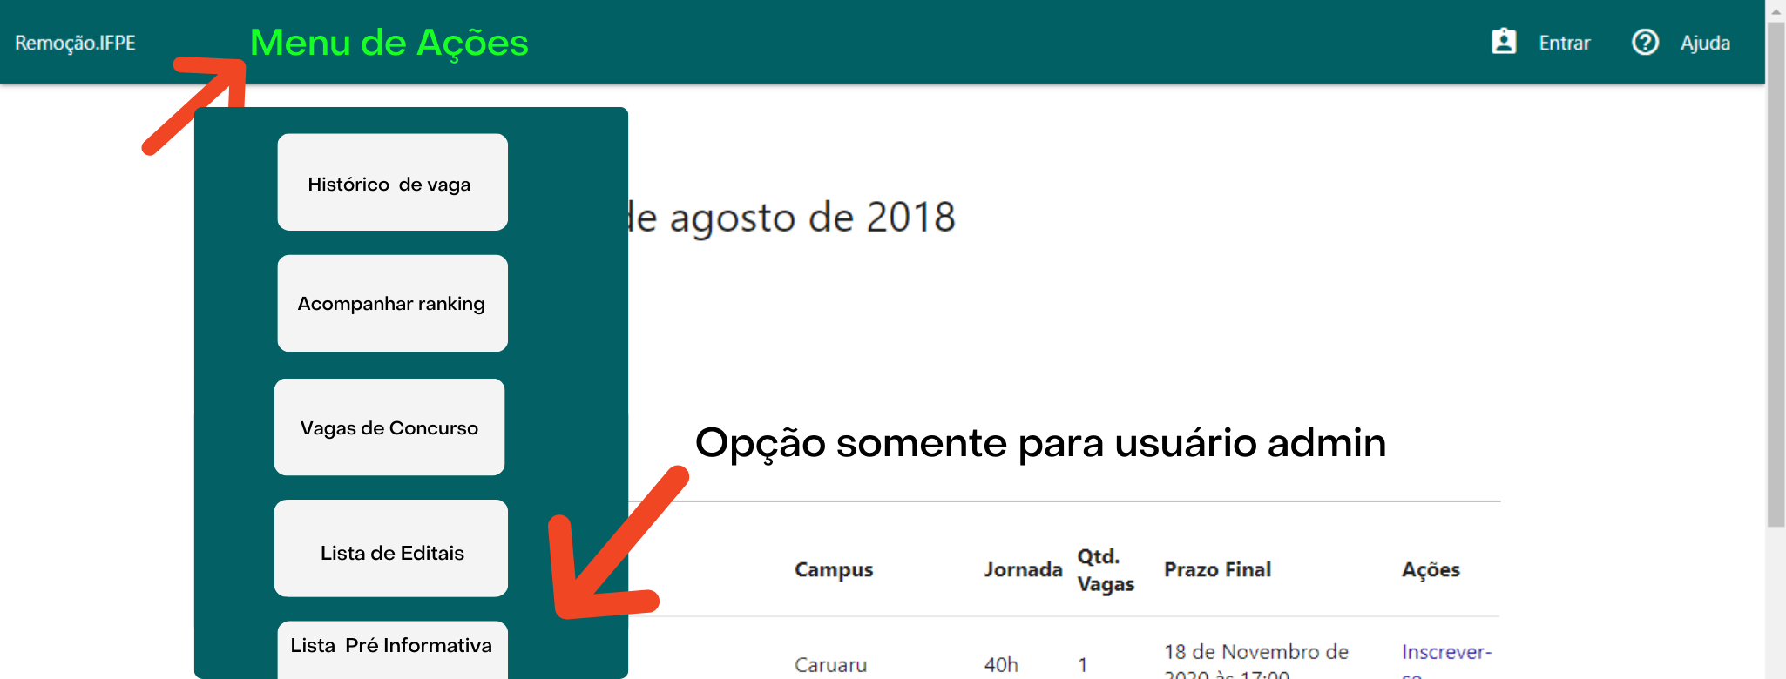
PROPOSTA DE MENU - PORTAL
Exemplo de Menu de opções

Slide 17
PLANO DE PROPOSTA DE MELHORIA
Benefícios
Criar uma “timeline” dentro do sistema para cada vaga ofertada, facilitando a gestão de dados.
Irá auxiliar na organização de dados.
Possibilidade de um melhor acompanhamento do processo.
Diminuir a demanda de atendimento referente a status de vaga.
Melhor experiência do usuário.

Slide 18
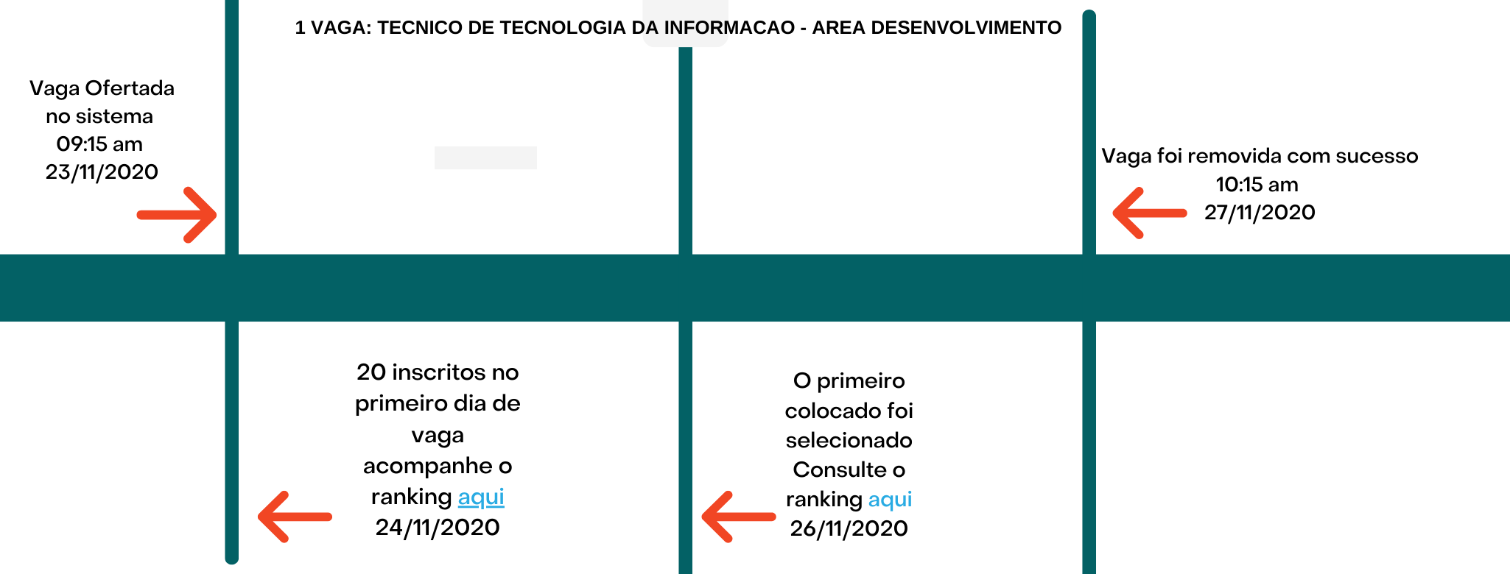
PROPOSTA DE TIME LINE - PORTAL
Exemplo de time line

Slide 19
PLANO DE PROPOSTA DE MELHORIA
Benefícios
Possibilidade de acompanhar o ranking de maneira mais interativa.
Melhor experiência do usuário.
Acompanhamento em tempo real da vaga.
Diminuir a demanda de atendimento referente a status de vaga.
Melhor acompanhamento e experiência do usuário.

Slide 20
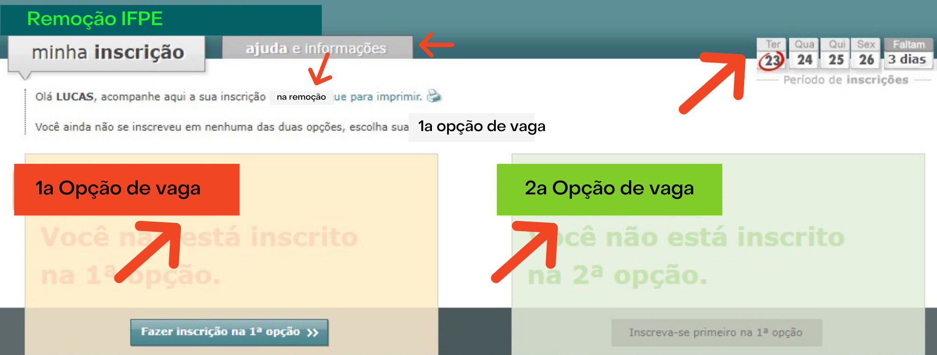
PROPOSTA DE RANKING - PORTAL
Exemplo de Ranking

Slide 21
PLANO DE PROPOSTA DE MELHORIA
Benefícios
Melhor conexão de dados entre as vagas inseridas e os usuários que utilizam a ferramenta.
Diminui o tempo de escolha e do processo de remoção.
Melhora o desempenho do sistema para utilização dos usuários.
Reduz de forma indireta o custo efetivo.

Slide 22
PLANO DE PROPOSTA DE MELHORIA
Benefícios
Ferramenta de email para report e comunicação interativa.
Diminui a demanda de suporte e informações sobre status e histórico da vaga.
Reduz o atendimento de chamados sobre problemas de não alocação de vagas.

Slide 23
OBJETIVOS DO PROJETO
Melhorar a eficiência do sistema de remoção de servidores do IFPE.
Reduzir o tempo do ciclo de remoção do processo atual.
Automatizar as funcionalidades manuais vigentes atualmente.
Redução de custos reais.

Slide 24
PREMISSAS ADOTADAS
Tempo hábil para agir no desenvolvimento do projeto.
Disponibilidade dos stakeholders para encontros.
Disponibilidade de recursos para custeamento.
Acesso às informações essenciais para desenvolvimento do plano do projeto.

Slide 25
RESTRIÇÕES
Falta de encontros pessoais nas áreas afetadas pelo projeto.
Finalização do projeto em 3 meses.
Conciliar horário para reunir os stakeholders.
Não ter acesso a prática do processo em si.

Slide 26
PLANO DE RISCOS
Falta de disponibilidade dos stakeholders para discussão.
Não possuir infraestrutura suficiente para implementação.
Custo planejado ser elevado para entrega do que foi planejado.
Validação negativa do cliente.

Slide 27
LISTA DE RISCOS
Falta de assertividade na exigência do cliente final.
Não possuir infraestrutura suficiente para implementação.
Não aceitação dos servidores/utilizadores finais.
Validação negativa do cliente.

Slide 28
PRINCIPAIS DESAFIOS
Entendimento do funcionamento lógico do sistema na prática.
Noção dos recursos disponíveis.
Encontrar uma ferramenta 100% compatível para aplicação.
Encontrar uma solução acertiva no problema raiz.

Slide 29
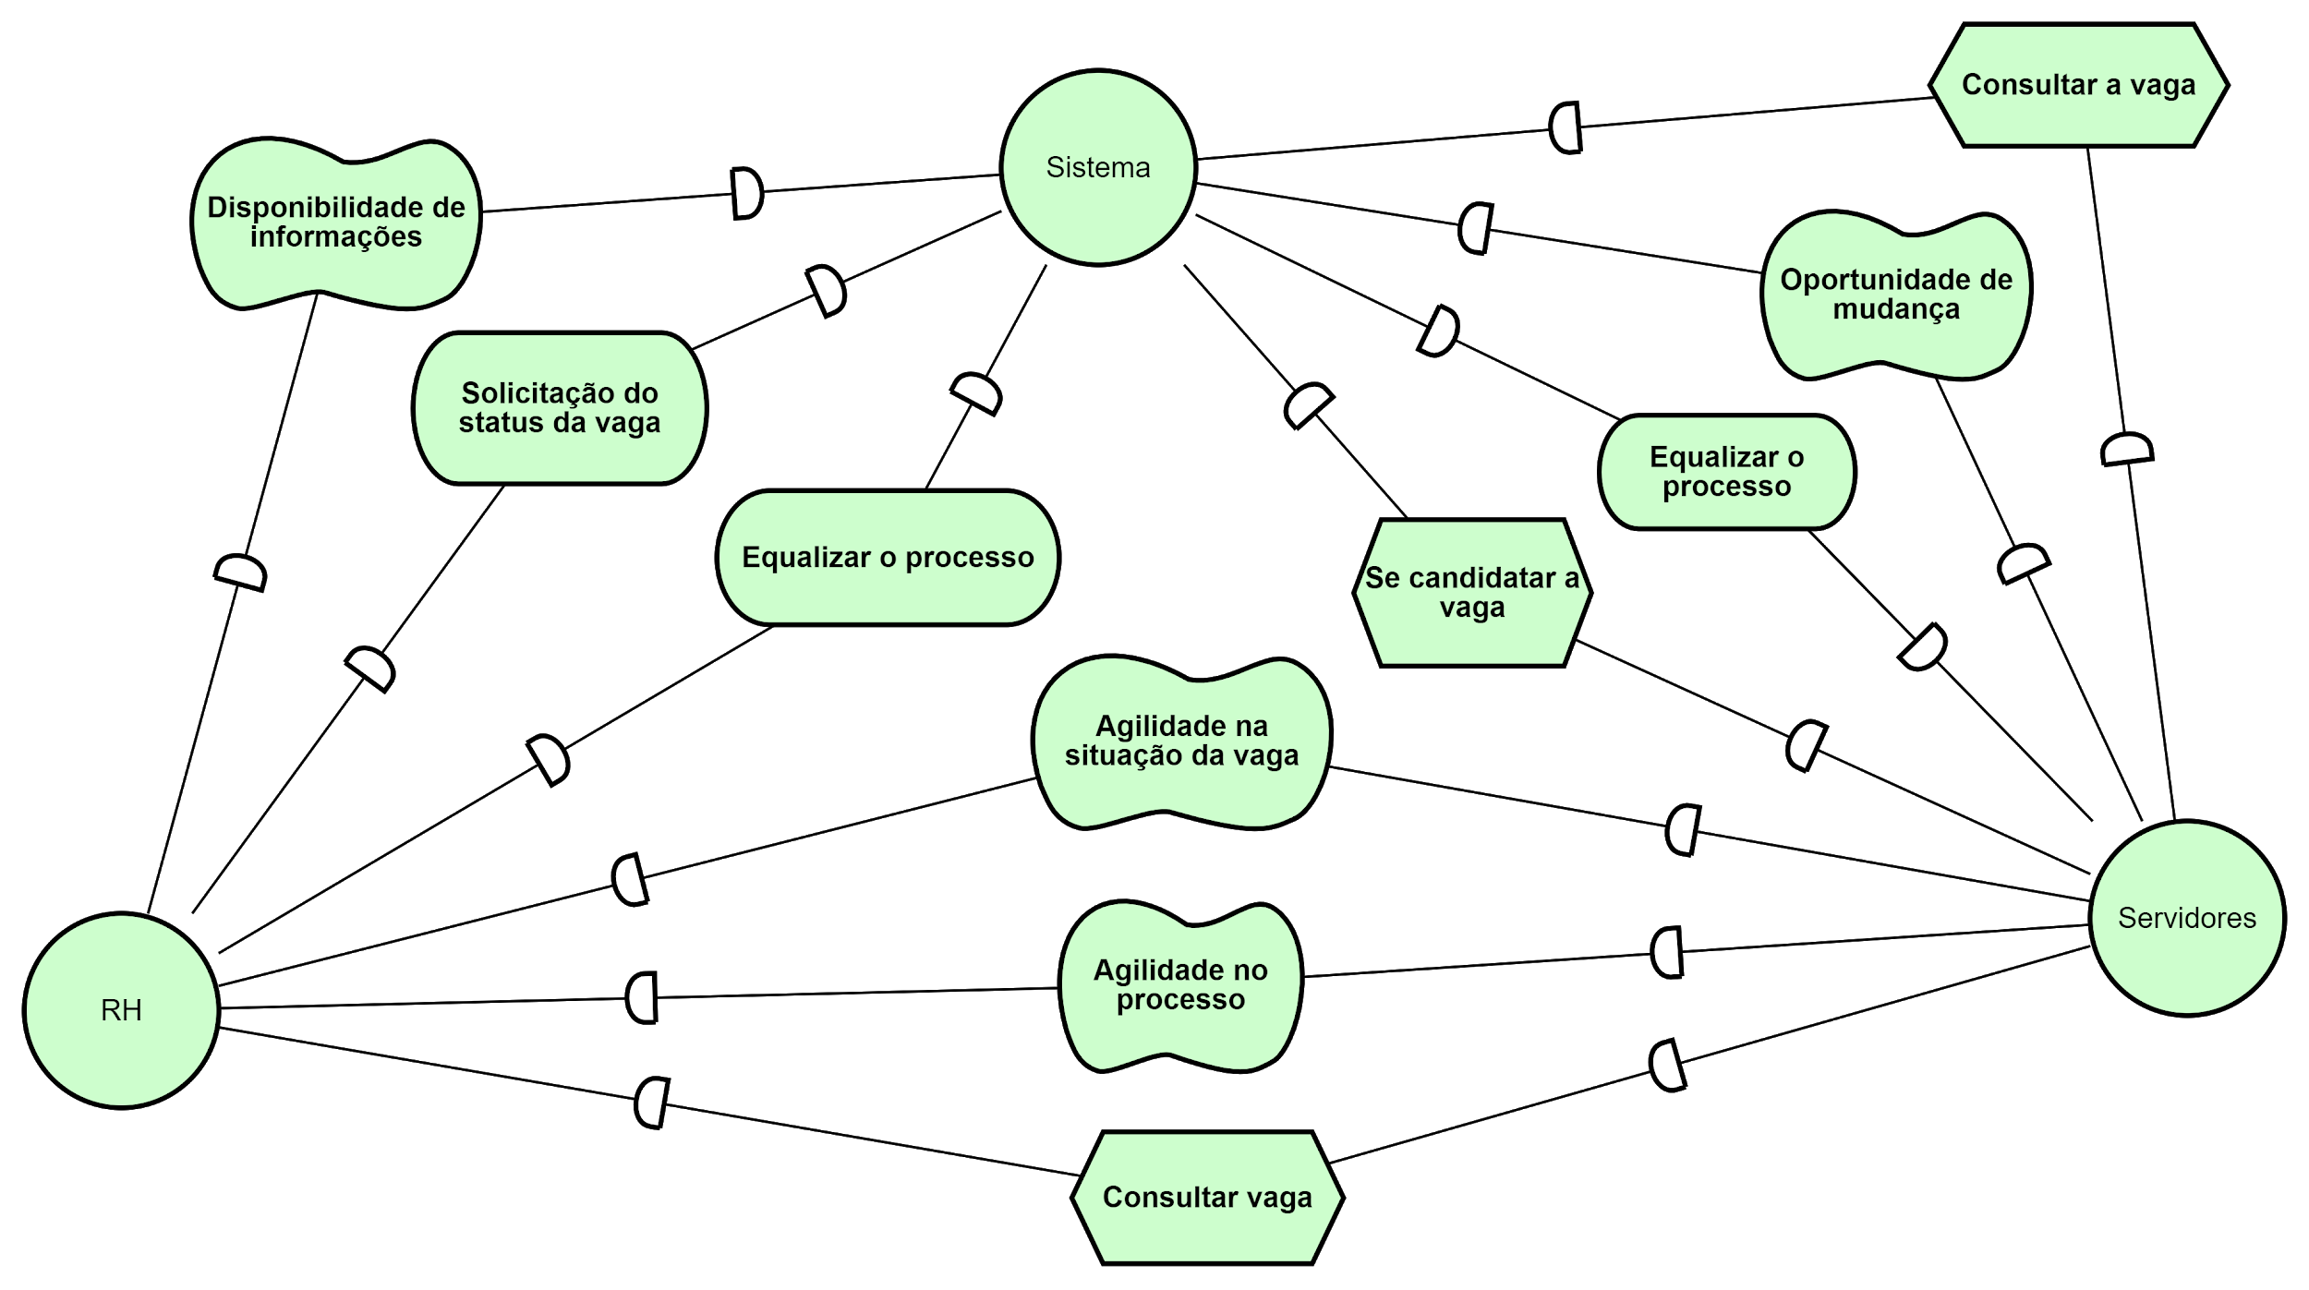
Framework I* - AS-IS

Slide 30
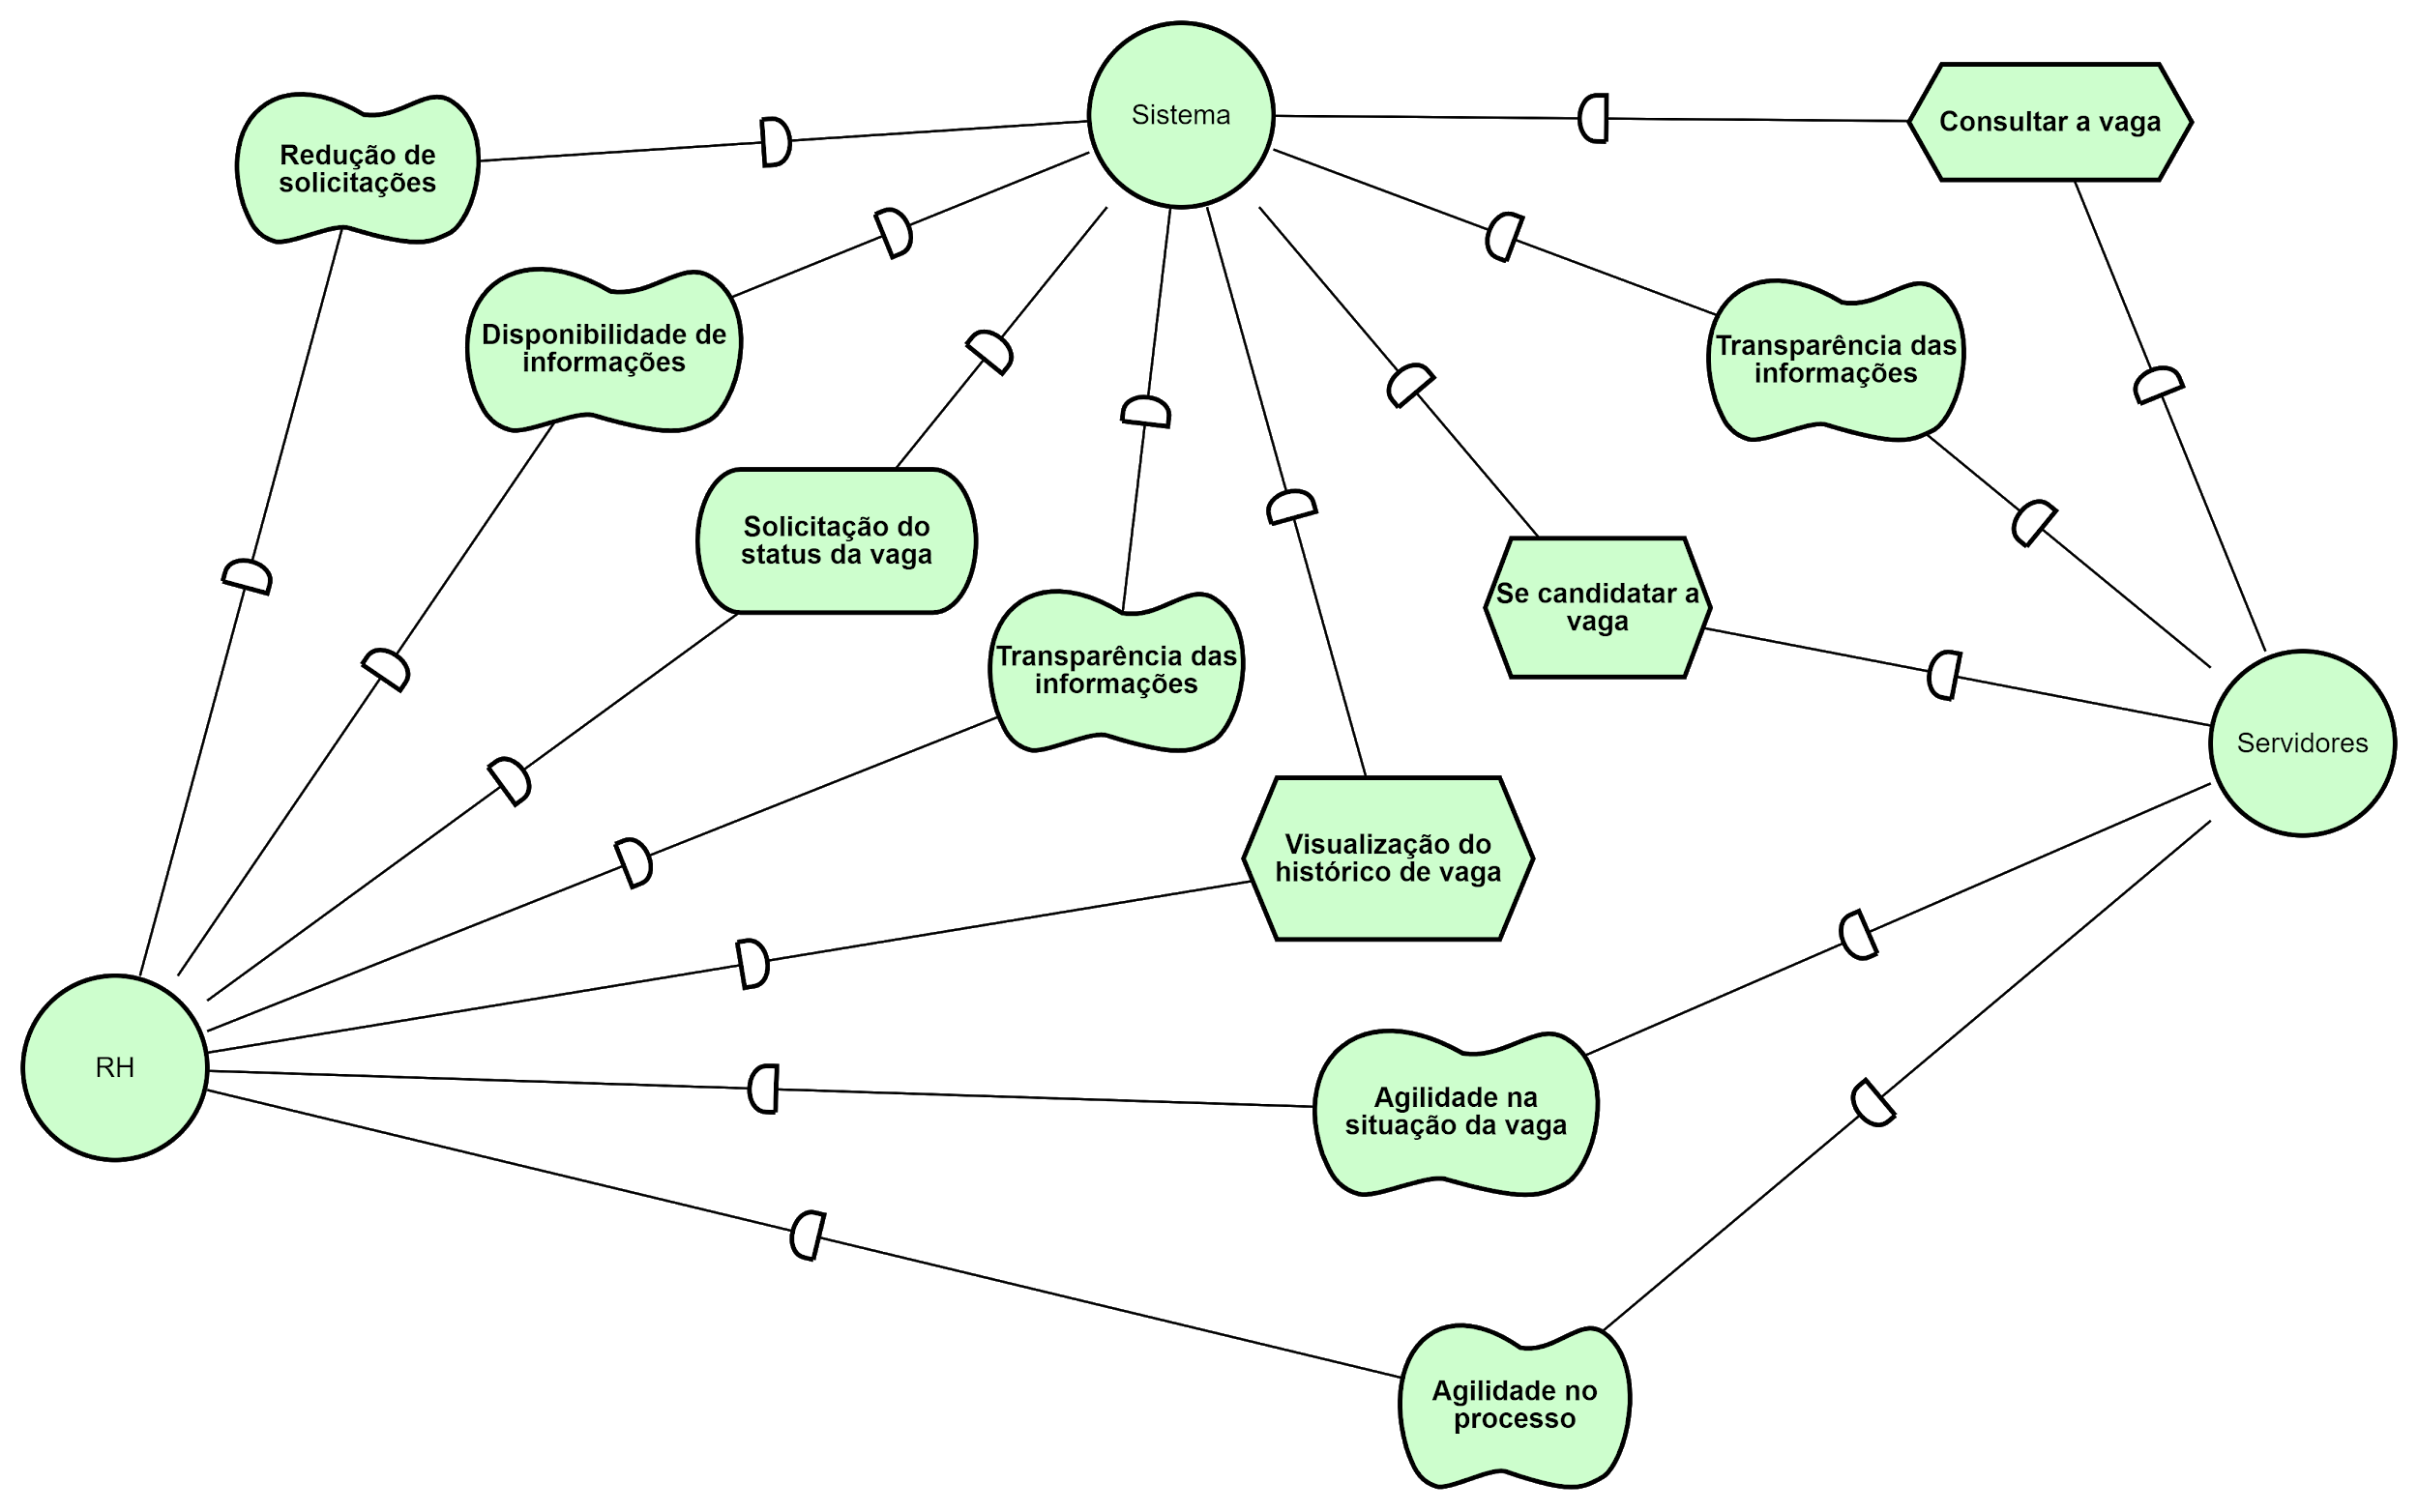
Framework I* - Modelo TO BE

Slide 31
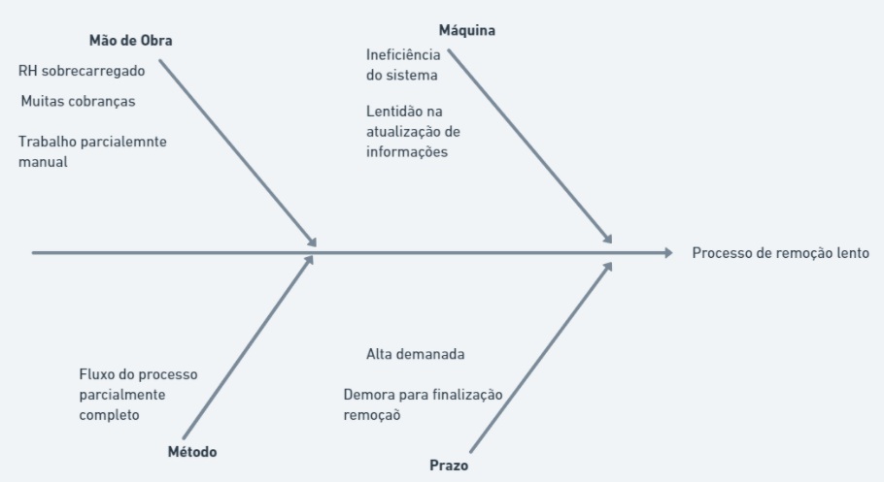
DIAGRAMA DE ISHIKAWA

Slide 32
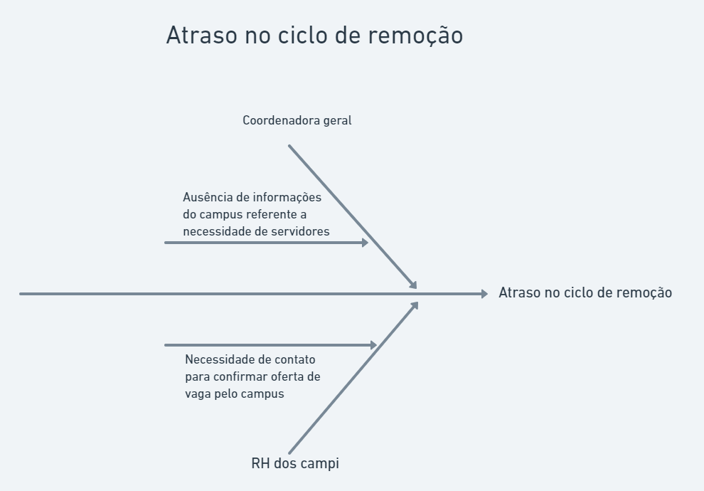
DIAGRAMA DE ISHIKAWA

Slide 33
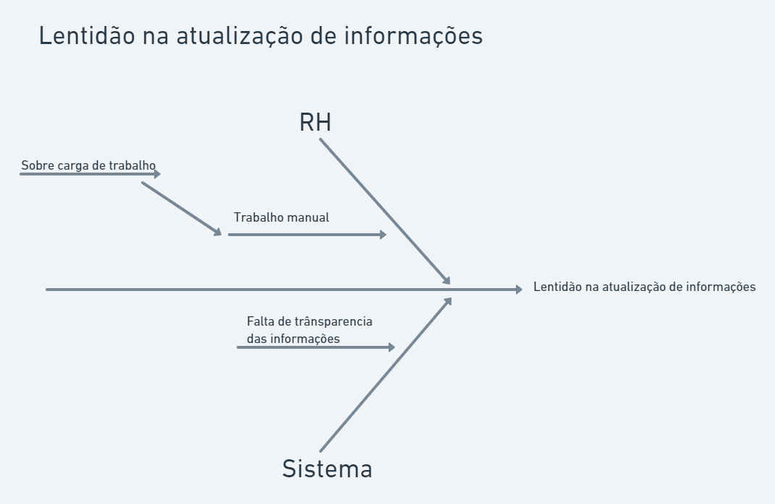
DIAGRAMA DE ISHIKAWA

Slide 34
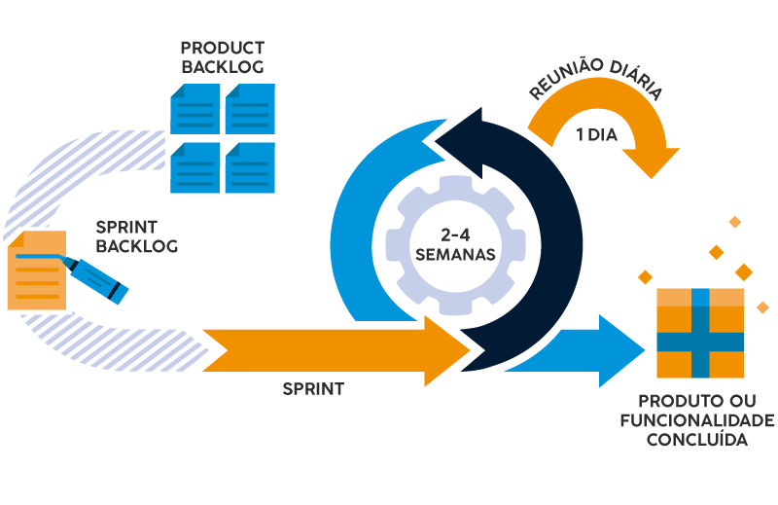
METODOLOGIA ADOTADA (SCRUM)
Product Backlog
24h
Sprint Backlog
1 - 2 semanas
Sprint
Produto Final

Slide 35
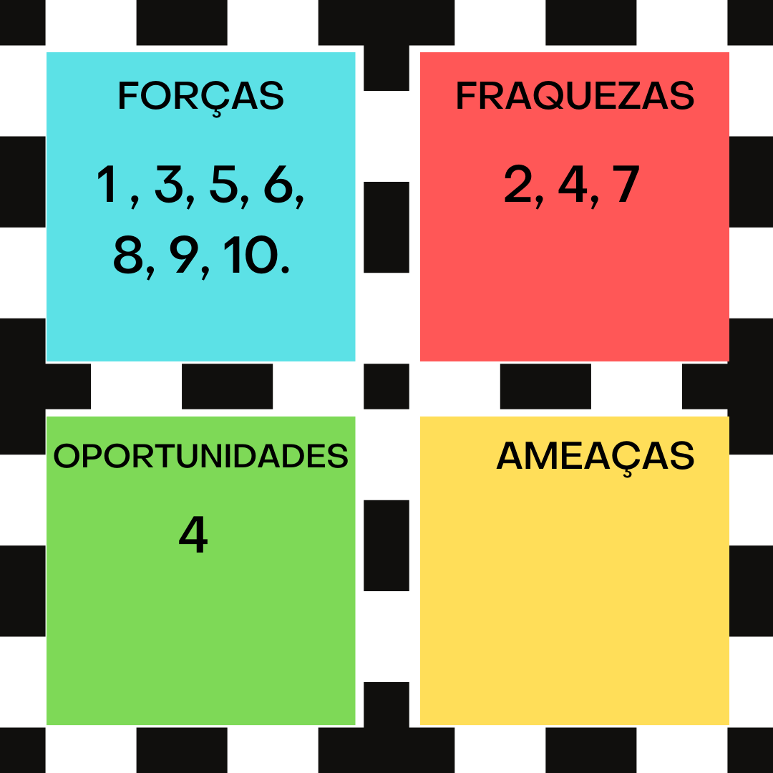
ANÁLISE SWOT

Slide 36
FORÇAS (S)
1 - Possui muitos anos de existência e diversos departamentos voltados a tecnologia da informação, educação e com bagagem de conhecimento, profissionais qualificados.
3 - Adotar o módulo ERP pode facilitar a integração além de conseguir realizar pequenas adequações no sistema.Maior controle sobre fluxo de processos e informações do sistema, pela área de tecnologia do IF.
5 - O sistema já existe e é aceito pelos usuários, contudo os mesmo desejam que o sistema se torne mais eficiente.
6 - Seria importante para receber o feedback acerca das novas funcionalidades além de facilitar a integração do processo como todo no final.
8 - A alta gestão tem muito interesse na implantação da melhoria no sistema, então eles estão dando total apoio para o projeto.
9 - O sistema já existe e os desenvolvedores já conseguem
manipular o gerenciamento dele, dessa forma, facilitará na implementação da melhoria.
10 - A instituição já conta com uma equipe bem formada de desenvolvedores que estão sempre aptos a trabalhar em melhorias para os sistemas.

Slide 37
FRAQUEZAS (W)
2- Por ser uma instituição Federal sua estrutura é bastante rígida e para que ocorra qualquer mudança é preciso passar por processos burocráticos.
4 - (W) Usuários não estão diretamente ativos no processo de melhoria no sistema, seria interessante saber a experiência do usuário no fluxo total. (O) Irá aumentar o número de vagas ofertadas para concurseiros que desejam ser alocados na instituição pela melhoria no processo.
7 - Alta demanda de informações que devem ser "cruzadas" a fim de chegar num resultado que pode contribuir para melhoria do sistema. O encontro dessas informações podem ser complexo e levar um tempo para processá-las.

Slide 38
OPORTUNIDADES (O)
4 - (W) Usuários não estão diretamente ativos no processo de melhoria no sistema, seria interessante saber a experiência do usuário no fluxo total. (O) Irá aumentar o número de vagas ofertadas para concurseiros que desejam ser alocados na instituição pela melhoria no processo.

Slide 39
AMEAÇAS (T)
Não foram identificadas ameaças.

Slide 40
STAKEHOLDERS
Descrição | Stakeholder
Patrocinador | IFPE
Cliente Final | Zilmara Peixoto
Product Owner (Cliente) | Marco Eugênio
Gerente do projeto | Luiz Felipe Mendes
Scrum Master | Marcson Santos
PMO | Lucas do Carmo
PMO | Thiago de França
Tester / Usuário Final | Servidores do IFPE
Consultor(a) SGE | Simone Santos
Consultor(a) de PGP | Alexandre Vasconcelos
Consultor(a) de GPN | Carla Lima

Slide 41
Comunicação Adotada
Devido ao cenário atual de pandemia que a humanidade enfrenta, o processo de comunicação é realizado através de encontros virtuais entre as partes que compõe o projeto como um todo.
StakeHolders | Mensagens Instantâneas | Encontro Síncronos (Meeting Online)
GP e Equipe | Diário | 1 vez na semana
(GP+Equipe) e Product Owner (cliente) | Diário | 1 vez a cada 15 - 20 dias
(GP+Equipe) e Cliente Real | Semanal | 1 vez a cada 15 - 20 dias

Slide 42
Custos do Projeto Planejado
Custo (Homem x Hora)
Funções | Integrantes | Salário Mensal | Salário Hora
Gerente de Projeto | Luiz Felipe Mendes | R$ 10.804,37 | R$ 64,30
Scrum Master | Marcson Santos | R$ 8.788,00 | R$ 52,30
PMO | Lucas do Carmo | R$ 7.232,00 | R$ 43,04
PMO | Thiago de França | R$ 7.232,00 | R$ 43,04
 | Custo Total Estimado | R$ 34.056,37 | R$ 202,68
Obs: Os custos são baseados em 21 dias úteis levando em conta 8 horas de trabalho.

Slide 43
Custos do Projeto Atingido
Custo (Homem x Hora)
Funções | Tempo Dedicado (hrs/dia) | Salário Hora | Dias Trabalhados | Custo Final
Gerente de Projeto | 4 | R$ 64,30 | 26 | R$ 6.687,20
Scrum Master | 4 | R$ 52,30 | 26 | R$ 5.439,20
PMO | 4 | R$ 43,04 | 26 | R$ 4.476,16
PMO | 4 | R$ 43,04 | 26 | R$ 4.476,16
Total |  | R$ 202,68 |  | R$ 21.078,72
Obs: São trabalhados 3 dias por semana entre o período de 01/09/2020 até 14/11/2020.

Slide 44
LIÇÕES APRENDIDAS
Organização de dados e fluxos é extremamente importante.
Realizar agendamento com antecedência com o cliente.
Demonstrar é tão importante quanto documentar.
Distribuição de responsabilidades.

Slide 45
MATRIZ DE EVENTOS
DATA | Evento | Luiz | Lucas | Marcson | Thiago |  | Legenda:
03/09 | Reunião para contextualização do caso | A | R | R | R |  | R | Responsável
03/09 | Reunião do integrantes para estruturar o processo | R | R | R | A |  | A | Autoridade
08/09 | Kickoff | A | R | R | R |  | C | Consultado
17/09 | Reunião para correção do elementos apontados no kickoff | A | C | C | C |  | I | Informado
24/09 | Reunião de Validação da Modelagem do Processo Atual | A | R | C | C
29/09 | 1º Status Report | A | R | R | R
08/10 | Reunião para implementar melhoria | C | C | A | C
13/10 | Elaboração da proposta solutiva | A | C | R | C
16/10 | Reunião de Validação de Propostas Solutiva | A | R | R | R
20/10 | 2 º Status Report | A | R | R | R
29/10 | Reunião de Ajustes e Feedbacks | A | C | C | C
16/11 | Reunião para elaborar o Roteiro e para Ajustes finais | A | R | R | R
17/11 | Entrega Final | A | R | R | R

Slide 46
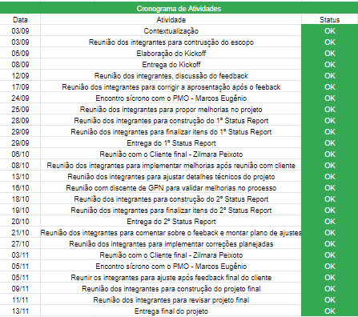
CRONOGRAMA GERAL DAS ATIVIDADES

